Slide 1
Производители
продукции для сельского хозяйства

Slide 2
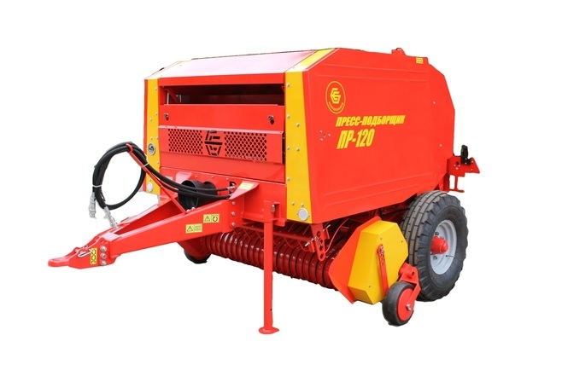
Производители продукции для сельского хозяйства
ООО ПО «Завод Бежецксельмаш»
Производимая продукция: Производство пресс-подборщиков, косилок навесных, грабли-ворошилки, катки, полуприцепы и др.
Карточка предприятия:
ИНН: 6950204885
Адрес: 170100, Тверская область, город Тверь, Индустриальная ул., д. 7, помещ. 30
Сайт: http://www.bezeckselmash.ru/
Эл. почта: mail@bezeckselmash.ru
Телефоны (приемная): 8 (4822) 77-03-98
Вернуться в оглавление

Slide 3
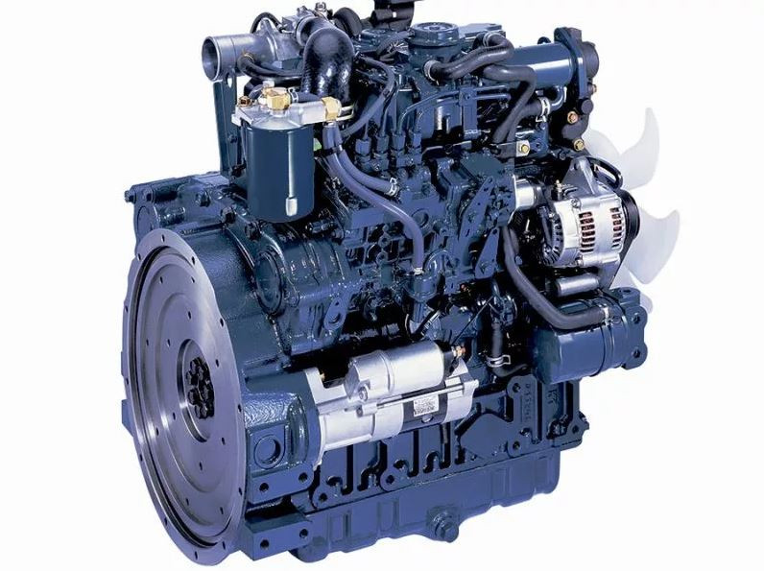
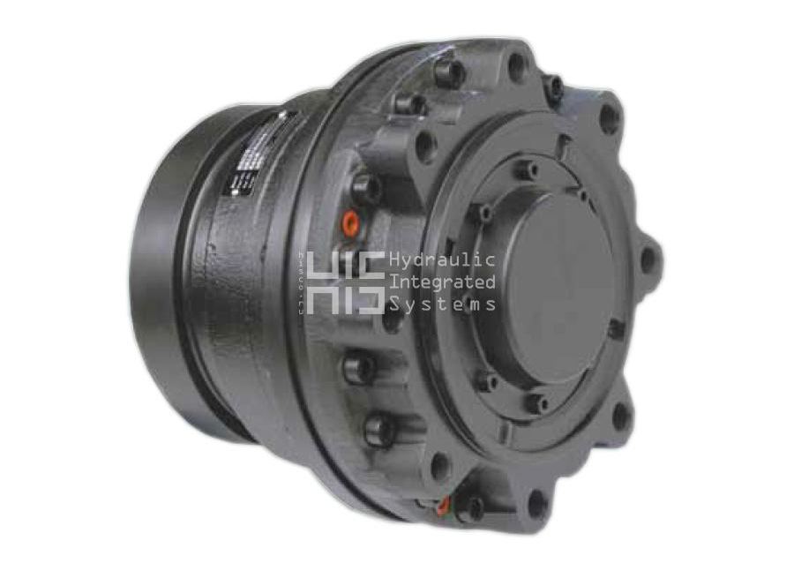
Производители продукции для сельского хозяйства
ООО «Динакор Силовые Технологии»
Производимая продукция: Производство навозоразбрасывателей, приводных узлов и систем
Карточка предприятия:
ИНН: 7718927997
Адрес: 170039, Тверская область, г. Тверь, ул. Фрунзе, д.1, помещение 2.2
Сайт: https://dynamotors.ru/
Эл. почта: info@dynamotors.ru
Телефоны (приемная): 8 (495) 210-34-12
Вернуться в оглавление

Slide 4
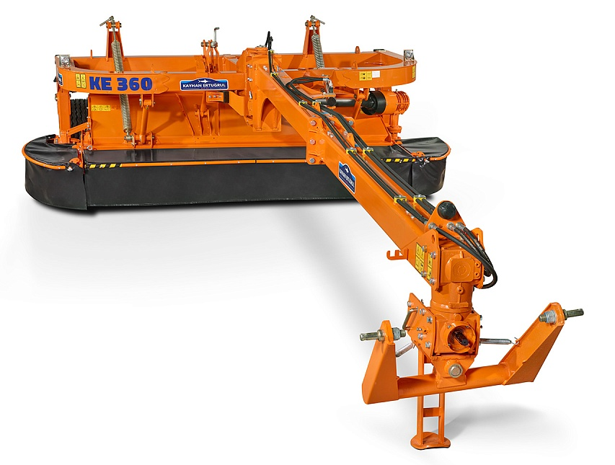
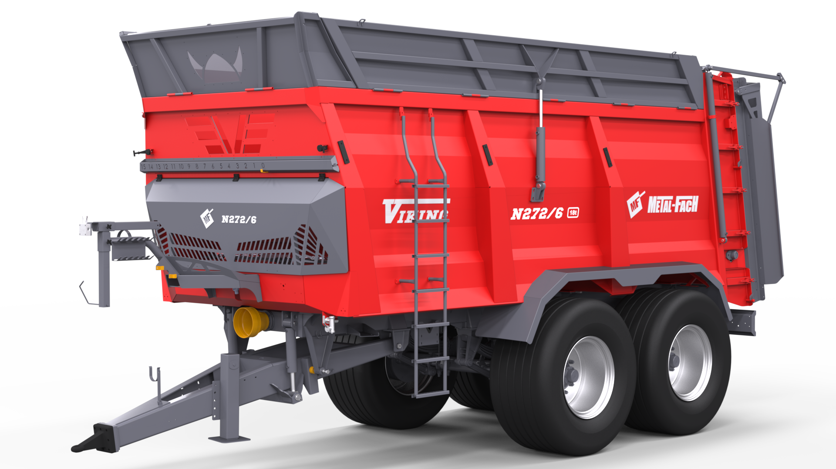
Производители продукции для сельского хозяйства
ООО «МФ РУС»
Производимая продукция: Производят навесное оборудование, навозоразбрасыватели, миксеры-кормораздатчики, культиваторы и др.
Карточка предприятия:
ИНН: 6915014715
Адрес: 172001, Тверская область, город Торжок, ул. М.Горького, д.57
Сайт: https://metalfach.com.ru/
Эл. почта: info@metalfach.com.ru
Телефоны (приемная): 8 (800) 100-20-43
Вернуться в оглавление

Slide 5
Производители продукции для сельского хозяйства
ООО «ВитОМЭК»
Производимая продукция: Производят премиксы, белково-витаминно-минеральные концентраты, комбикорма, БВМК, кормовые добавки
Карточка предприятия:
ИНН: 7710489501
Адрес: 171210, Тверская обл., Лихославльский р-н, г. Лихославль, ул. Северная, д.5
Сайт: https://vitomek.com/
Эл. почта: zavod@vitomek.com
Телефоны (приемная): 8 495 902-03-32
Вернуться в оглавление

Slide 6
Производители продукции для сельского хозяйства
АО «ГК МЕЛКОМ»
Производимая продукция: Производство комбикормов для сельскохозяйственных животных
Карточка предприятия:
ИНН: 6950267331
Адрес: 170100, Тверская Область, г.о. Город Тверь, г Тверь, ул Вокзальная, д. 9
Сайт: https://melkom.ru/
Почта: info@melkom.ru
Телефоны (приемная): 8 (4822) 36-03-38
Вернуться в оглавление

Slide 7
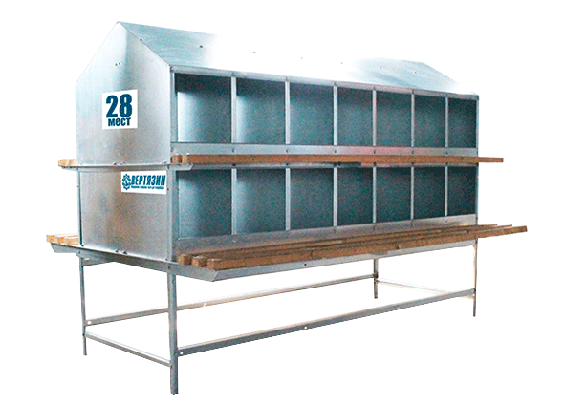
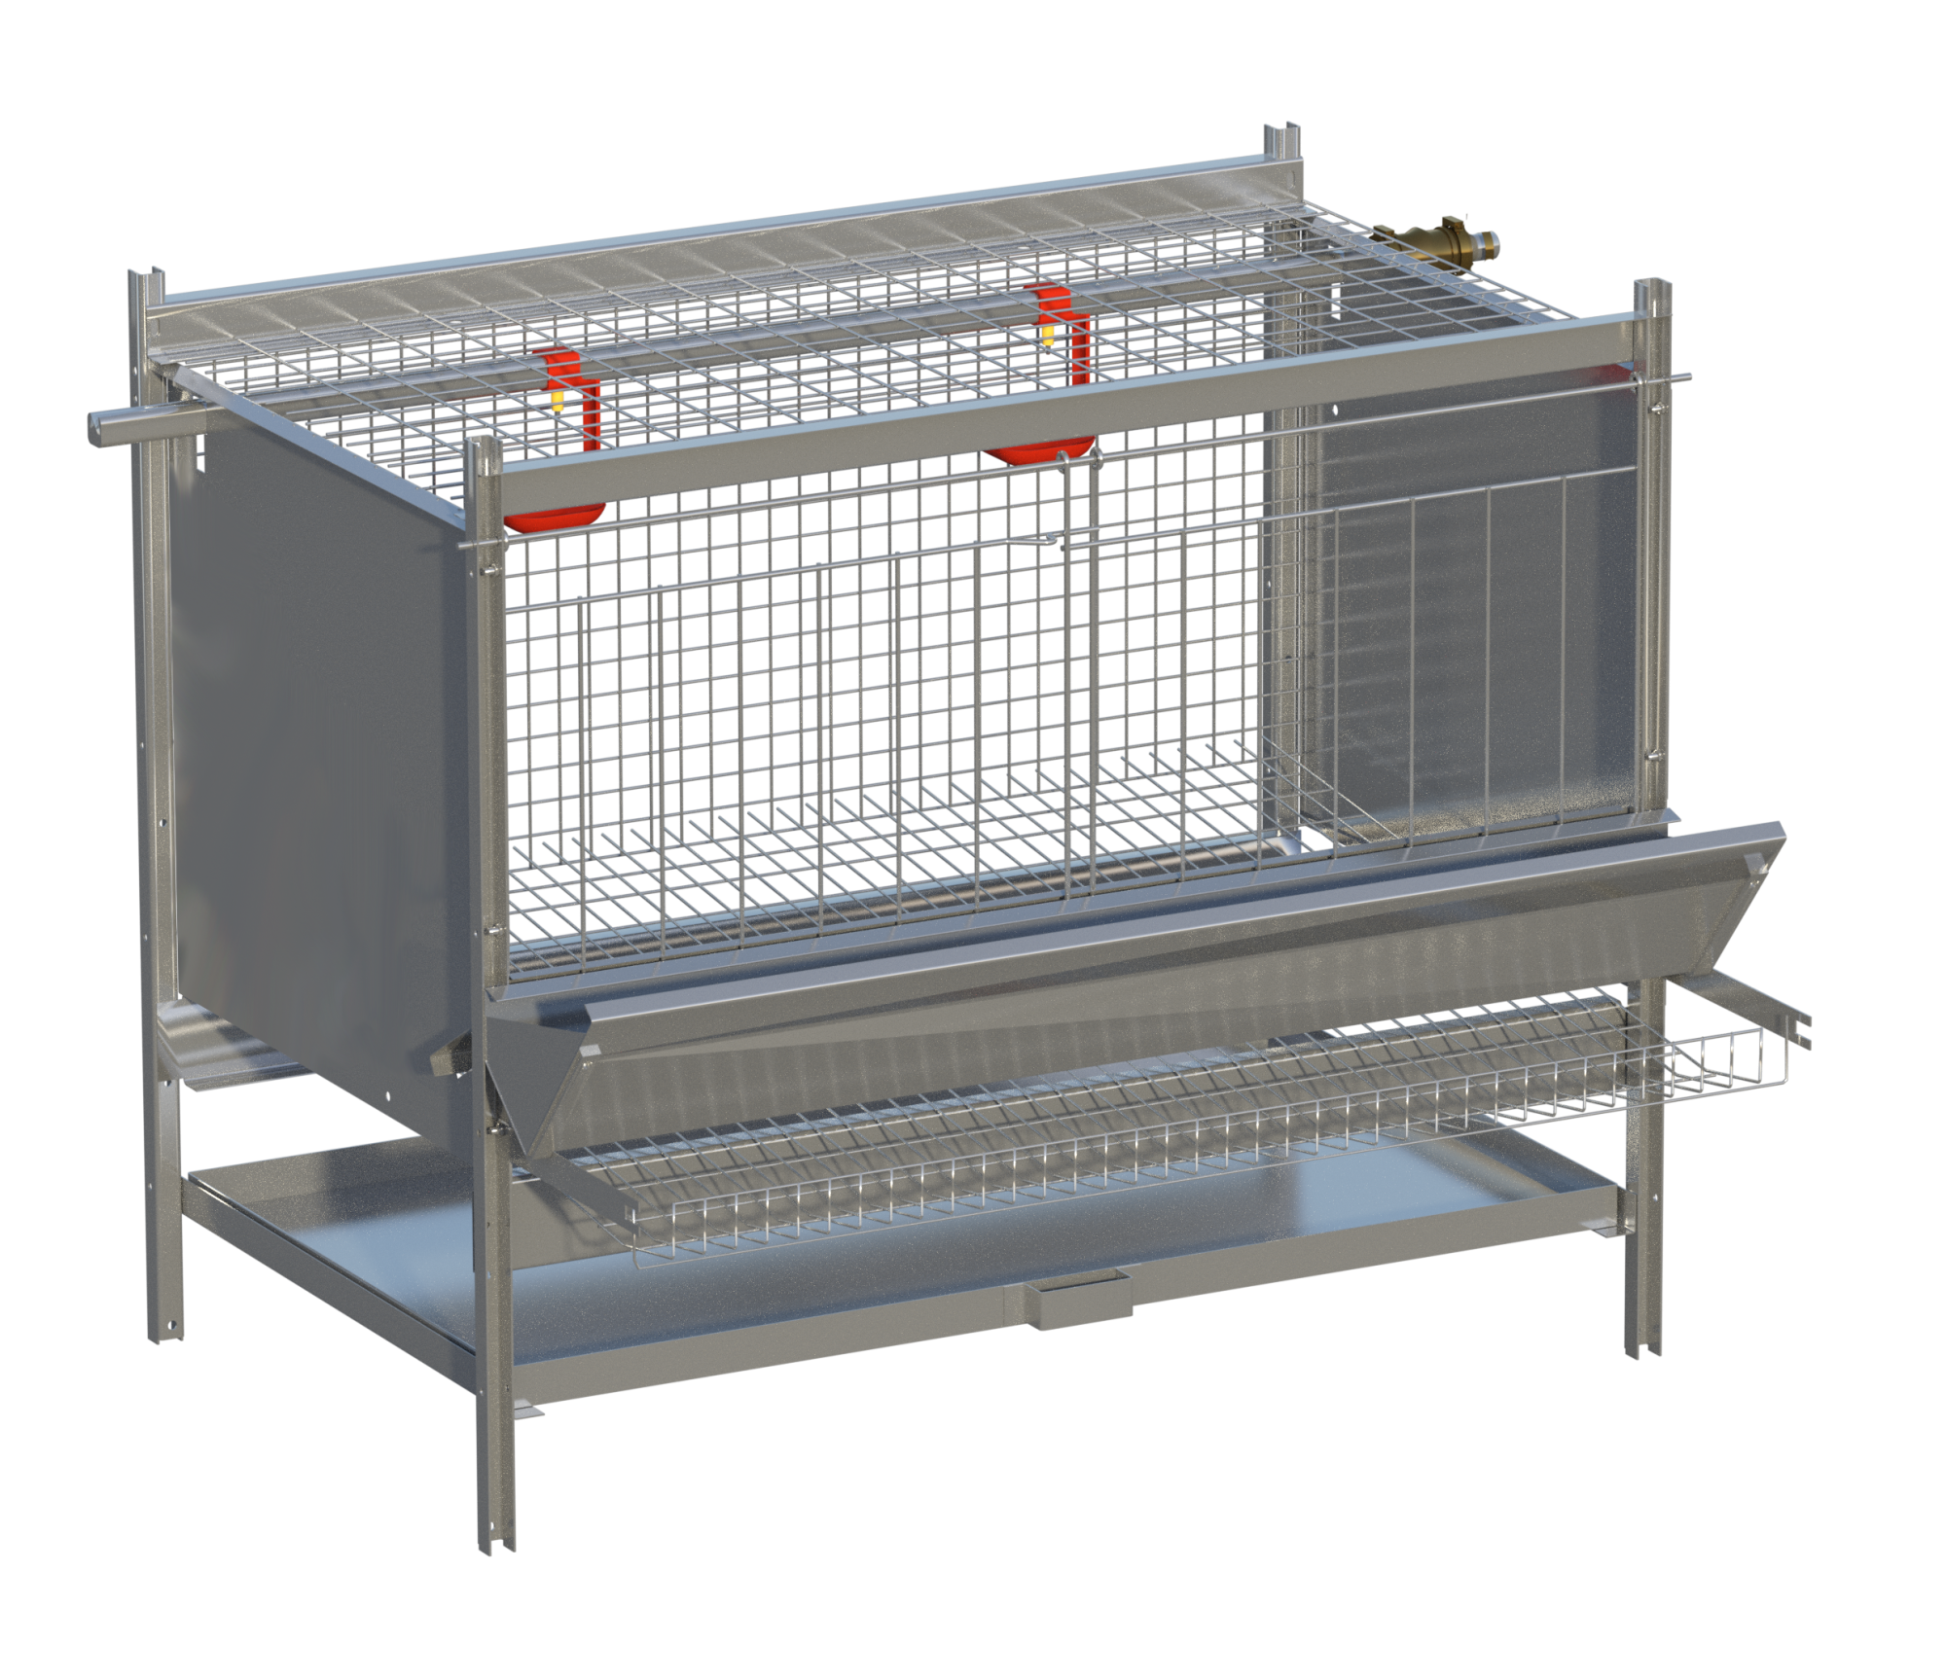
Производители продукции для сельского хозяйства
ЗАО «Вертязин»
Производимая продукция: Производство брудеров электрических, фермерских клеток, гнездо родительского стада, столы разделочные, запасные части клеточного оборудования
Карточка предприятия:
ИНН: 6911000207
Адрес: 171296, Тверская область, Конаковский район, село Городня, Ленинградская ул, влд. 108/3
Сайт: https://vertiazin.ru/
Эл. почта: vertiazin@mail.ru
Телефоны (приемная): 8 (48242) 57-777
Вернуться в оглавление

Slide 8
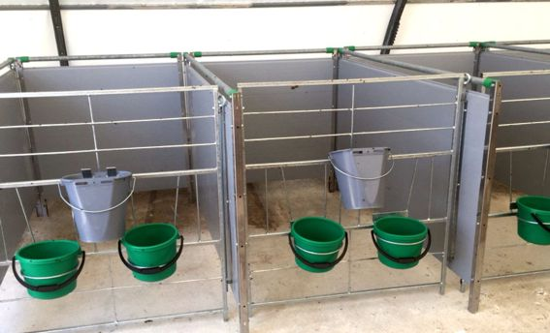
Производители продукции для сельского хозяйства
ООО «Экотех»
Производимая продукция: Производство изделий из пластиков (многофункциональные панели, щелевые полы, ограждения)
Карточка предприятия:
ИНН: 6950126852
Адрес: 170100, Тверская область, город Тверь, Индустриальная ул., д.13
Сайт: https://rnw.ru/
Эл. почта: agro@rnw.ru
Телефоны (приемная): 8 (4822) 35-88-44
Вернуться в оглавление

Slide 9
Производители продукции для сельского хозяйства
ООО «КИН»
Производимая продукция: Производство и продажа сотового поликарбоната и теплиц из него
Карточка предприятия:
ИНН: 7709038110
Адрес: 171501, Тверская область, Кимрский р-н, п Центральный, ул Мира, зд. 101г
Сайт: https://kinplast.ru/
Эл. почта: info@kin.su
Телефоны (приемная): 8 (495) 909-85-00
Вернуться в оглавление

Slide 10
Производители продукции для сельского хозяйства
ООО «Гекса — нетканые материалы»
Производимая продукция: Производство укрывных материалов из нетканых полотен
Карточка предприятия:
ИНН: 7714132189
Адрес: 172854, Тверская область, м.о. Торопецкий, д. Лесная, зд. 6
Сайт: https://gexa.ru/; https://agroteks.gexa.ru/
Телефоны (приемная): 8(495) 564-86-87
Вернуться в оглавление

Slide 11
Производители продукции для сельского хозяйства
ООО «ЭКОМАШГРУПП»
Производимая продукция: Производство установок по утилизации отходов, мусоросортировочных комплексов, контейнеров для сбора ТКО
Карточка предприятия:
ИНН: 6950149909
Адрес: 170017, Тверская Область, г.о. Город Тверь, г Тверь, ул Коняевская, д. 23
Сайт: https://ecomg.ru/
Эл. почта: ecomg@ecomg.ru
Телефоны (приемная): 8 800 551 17 79
ООО «ЭКОМЕТ ГРУПП»
Производимая продукция: Производство дисковых кусторезов, модулей для сбора ТБО
Карточка предприятия:
ИНН: 6950205617
Адрес: 170040, Тверская Область, г.о. Город Тверь, г Тверь, ул Борихино Поле, д. 5А, стр. 1
Сайт: https://ecometgroup.ru/
Эл. почта: info@ecometgroup.ru
Телефоны (приемная): 8-800-222-69-01
Вернуться в оглавление

Slide 12
Производители продукции для сельского хозяйства
ООО «Пластик-Строймаркет»
Производимая продукция: Производство дезинфицирующих средств для пищевых производств под торговой маркой UNIVERSUM®
Карточка предприятия:
ИНН: 6950139428
Адрес: 170518, Тверская область, Калининский р-н, тер. Лебедево, ул Маршала Василевского, зд. 3
Сайт: https://untec.ru/
Эл. почта: info@untec.ru
Телефоны (приемная): 8-800-775-56-25
Вернуться в оглавление

Slide 13
Производители продукции для сельского хозяйства
ООО «ПРОФИ МИЛЛ»
Производимая продукция: Моющие и дезинфицирующие средства
Карточка предприятия:
ИНН: 6949108986
Адрес: 170025, Тверская Область, г.о. Город Тверь, г Тверь, ул Бочкина, д. 23, офис 108
Сайт: https://profymill.ru/
Эл. почта: info@profymill.ru
Телефоны (приемная): 8 800 500 90 69
ООО «ОТФ «ЭТРИС»
Производимая продукция: Моющие и дезинфицирующие средства
Карточка предприятия:
ИНН: 6915005943
Адрес: 172009, Тверская Область, г.о. Город Торжок, г Торжок, ул Чехова, д. 2А
Сайт: https://etris.agroserver.ru/
Эл. почта: rekaoca@gmail.com
Телефоны (приемная): 8 (916) 516-23-40
Вернуться в оглавление

Slide 14
Спасибо за внимание!
Отдел внутрирегиональной кооперации:
Руководитель ОВК
Серов Михаил Алексеевич
+7 (930) 154-42-34
m.serov@frp69.ru
Менеджер ОВК
Русаков Кирилл Александрович
+7 (910) 010-06-04
k.rusakov@frp69.ru
www.frp69.ru

